Slide 1
Bienvenue à Toulon Bienvenue aux 12èmes JORRESCAM
Merci d’être ici, mais aussi merci pour tout ce que j’ai appris pendant tous ces colloques Jorrescam

Slide 2
Historique des JORRESCAM
Et de l’ARRESCAM!
1991 Marseille
1992 Marseille
1994 Paris
1996 Poitiers
1998 Toulouse
2000 Amiens
2002 Toulon
2006 Tarbes
2008 Toulon
2010 Dijon
2012 Toulouse
2014 Toulon
2016 ?
Notes:
3 fois à Toulon, 36 communications, puis 22, et 35 cette fois avec des démos en plus.
En moyenne une trentaine de communications, sauf la 1ere fois à Marseille 12 seulement sur une journée.

Slide 3
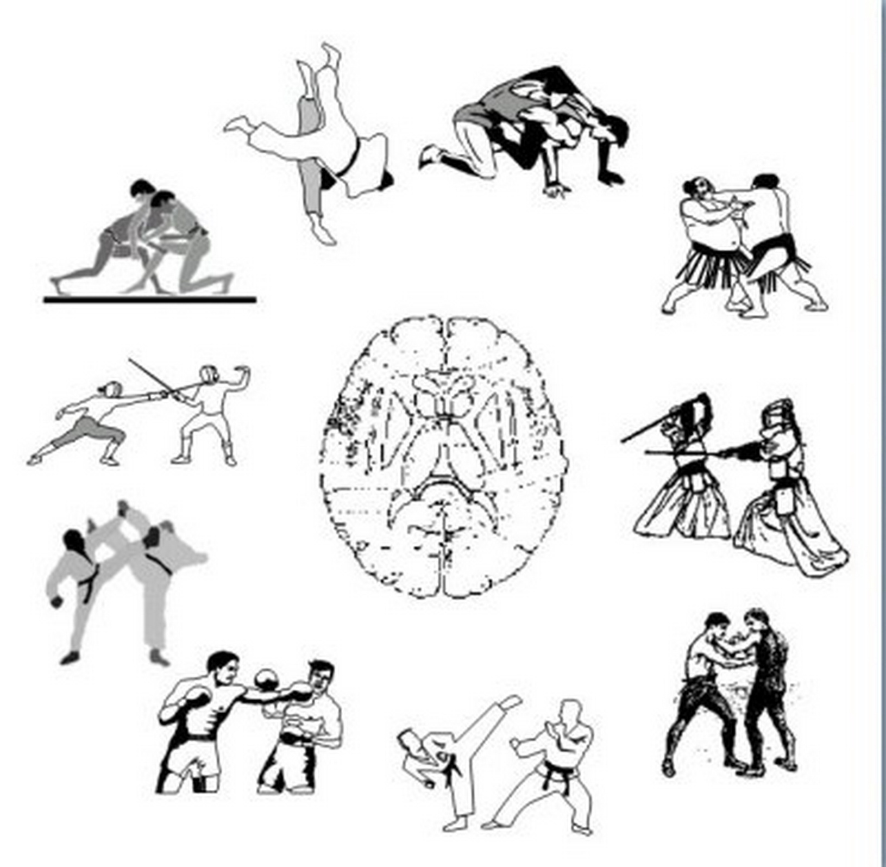

Slide 4
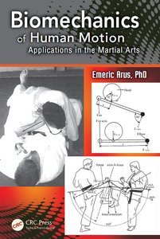

Slide 5
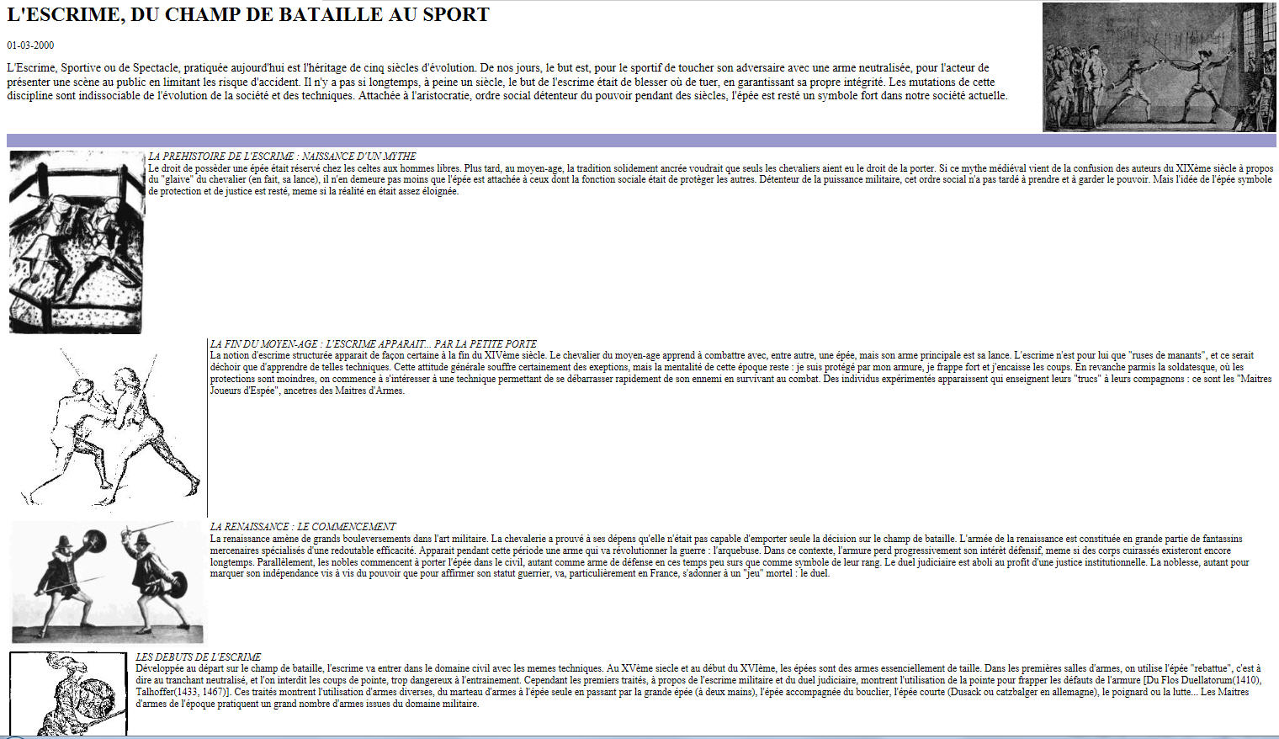

Slide 6
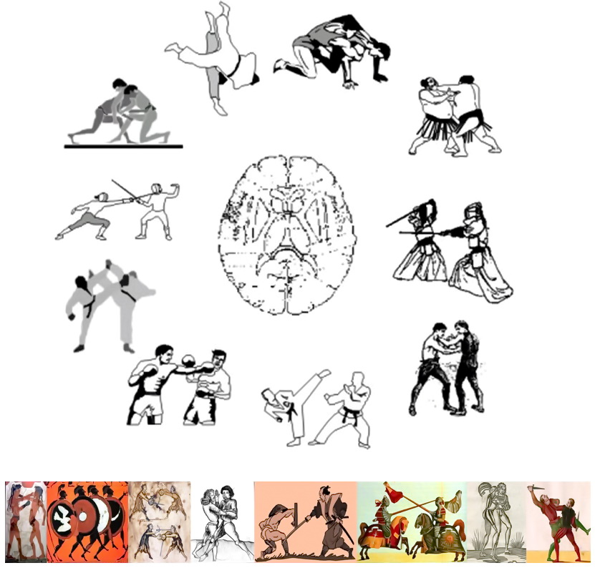

Slide 7
Thème central du colloque : « Santé, sports de combat et arts martiaux »
Les effets positifs du sport sur la santé
Les effets négatifs du sport sur la santé
Notes:
Des pratiquants mais parfois aussi des supporteurs, spectateurs, familles et ami(e)s
Déjà abordé par qq com avant, P Girodet, moi….

Slide 8
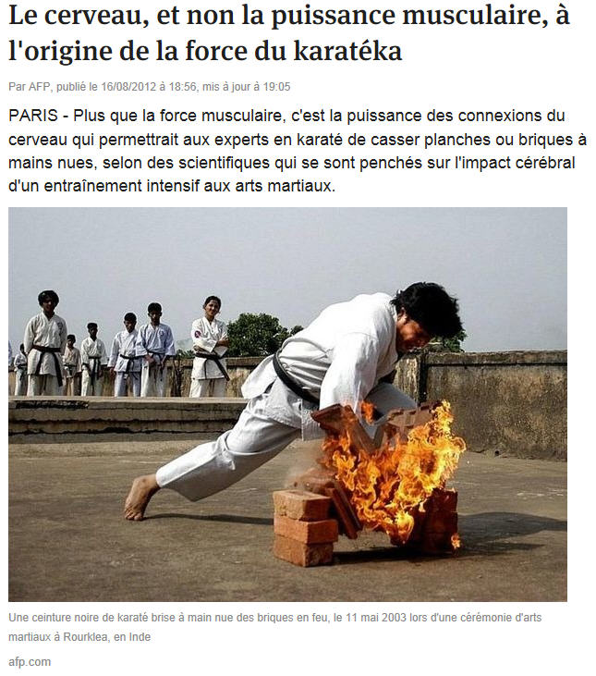
Thème central du colloque :
« Santé, sports de combat et arts martiaux »

Slide 9
Effets sur la santé : du à la pratique
Notes:
Exercice de casse si mal fait

Slide 10
Du aux mythes qui circulent en A.M.

Slide 11
Du à la violence des combats

Slide 12
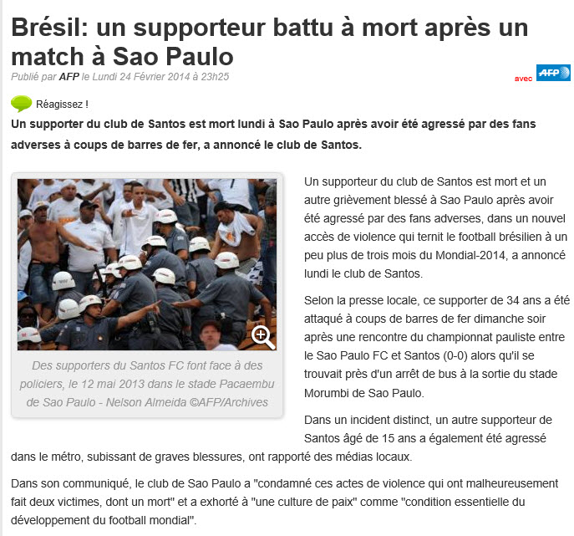

Slide 13
Du aux coups reçus en combat

Slide 14
Des effets inattendus de la pratique

Slide 15
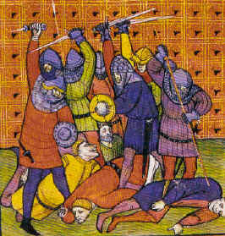
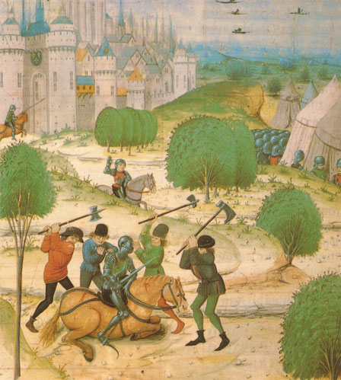
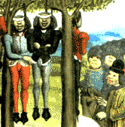
Effet normal avant lors des combats : Jacqueries
Notes:
Effet courant de la pratique du combat avant l’euphémisation du sport

Slide 16
En fait, les sports de combat ne semblent pas si dangereux que ça par rapport aux autres sports ? Quelques exemples.

Slide 17
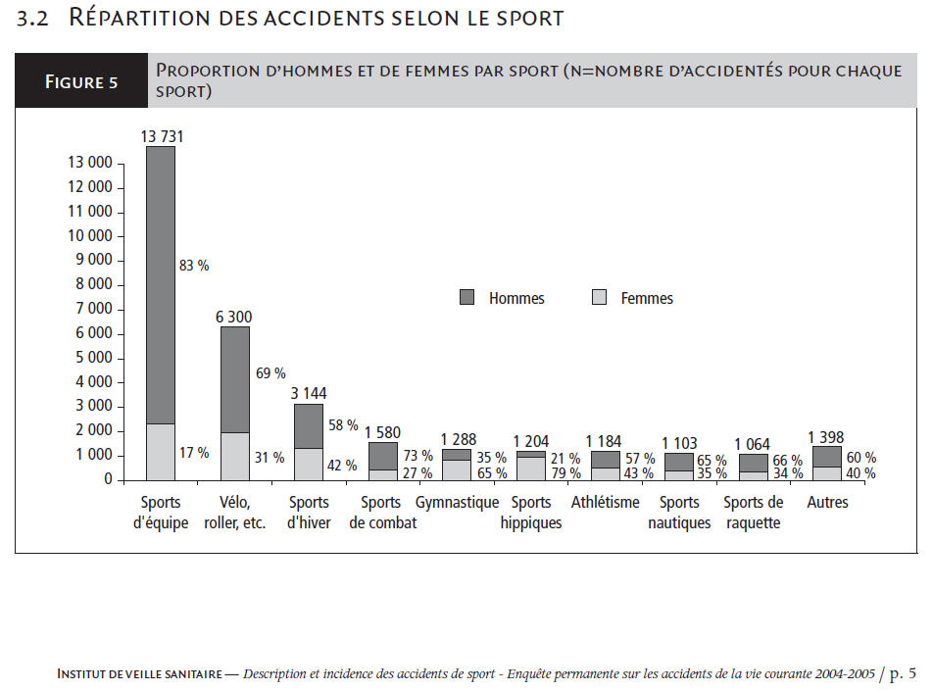
Notes:
Les scam pas si dangeureux que ça malgré que l’on y passe son temps à s’y battre !

Slide 18
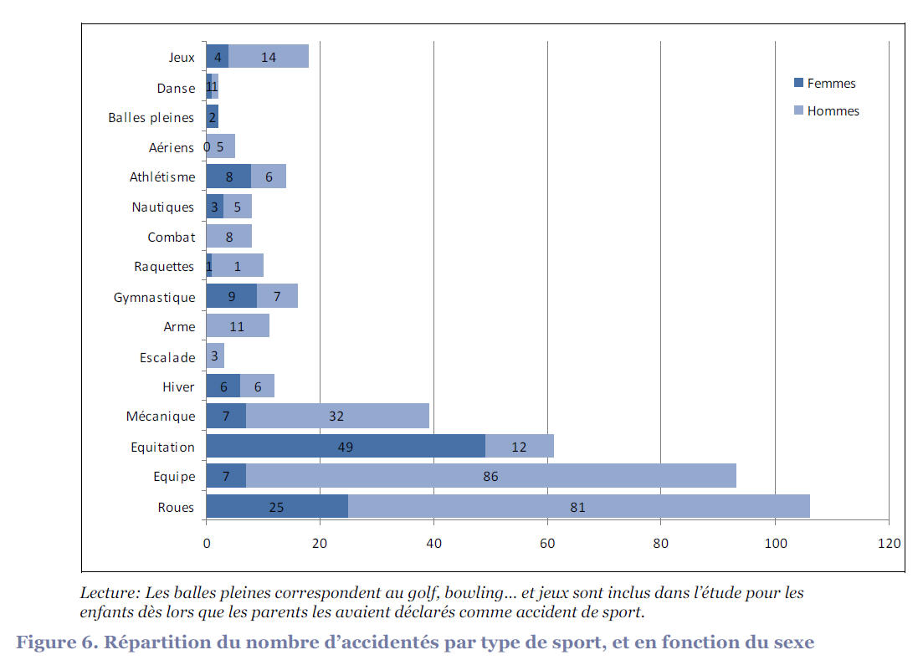

Slide 19
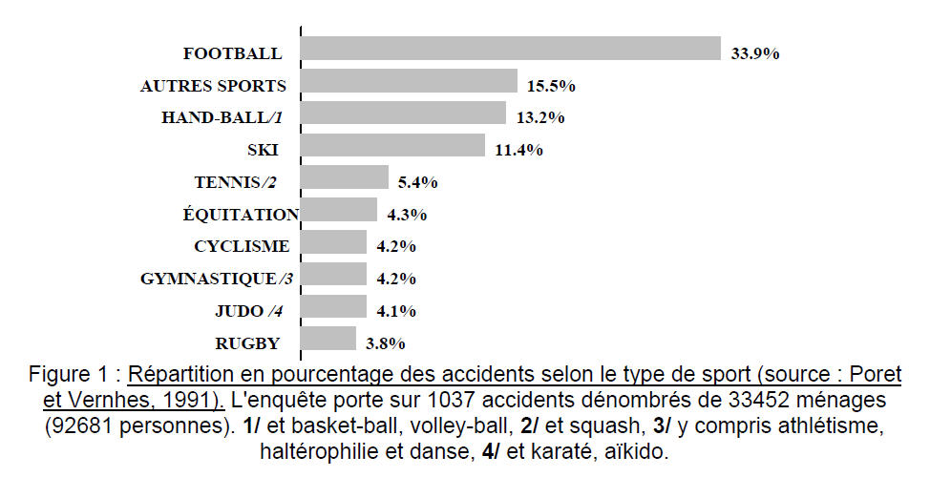

Slide 20
Mea culpa !

Slide 22
Sports de combat et Arts martiaux
A donné très facilement (en Français) :
L’acronyme
« SCAM »
Notes:
Trop facilement, l’habitude d’utiliser « scam »

Slide 23
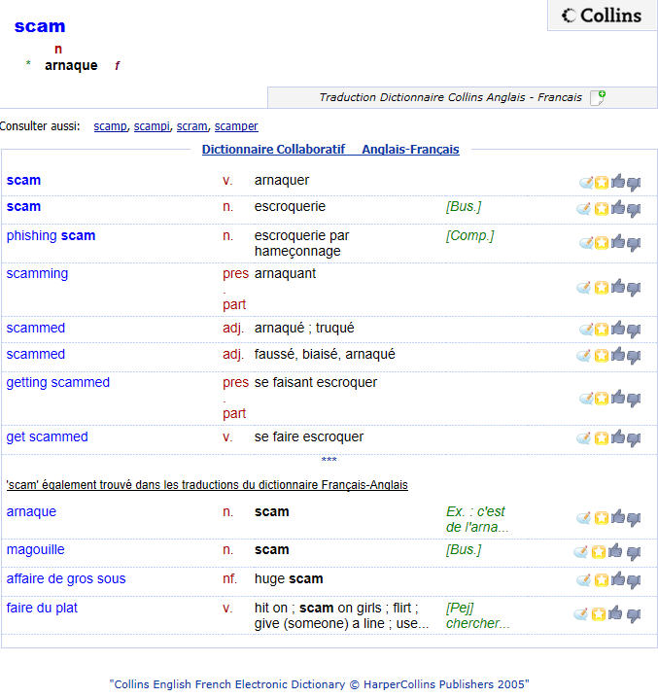

Slide 24
scam = arnaque, fraude, entourloupe, escroquerie, magouille
scam = arnaqueur, escroc)
Essais :
Amsco = une abbréviation (anglaise)
Spocam = provoquer (irish)
Spcam = special camera
Proposition (2014) :
Scetam (pas en anglais ni en français) ?

Slide 25
A bientôt aux 13èmes JORRESCAM
En 2016
Merci encore d’être venues.
Très bonnes journées à Toulon et à La Garde et bonnes discussions
Or en 2016 !

Slide 27
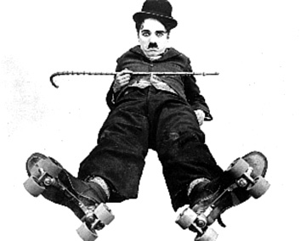
Notes:
J’avais choisi comme personnage en 2010 :
Charlot (Charlie Chaplin) et son art de se battre avec sa canne

Slide 28
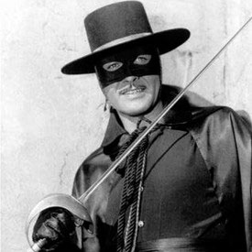
Notes:
En 2012, Zorro et son habileté à la rapière en escrime

Slide 29
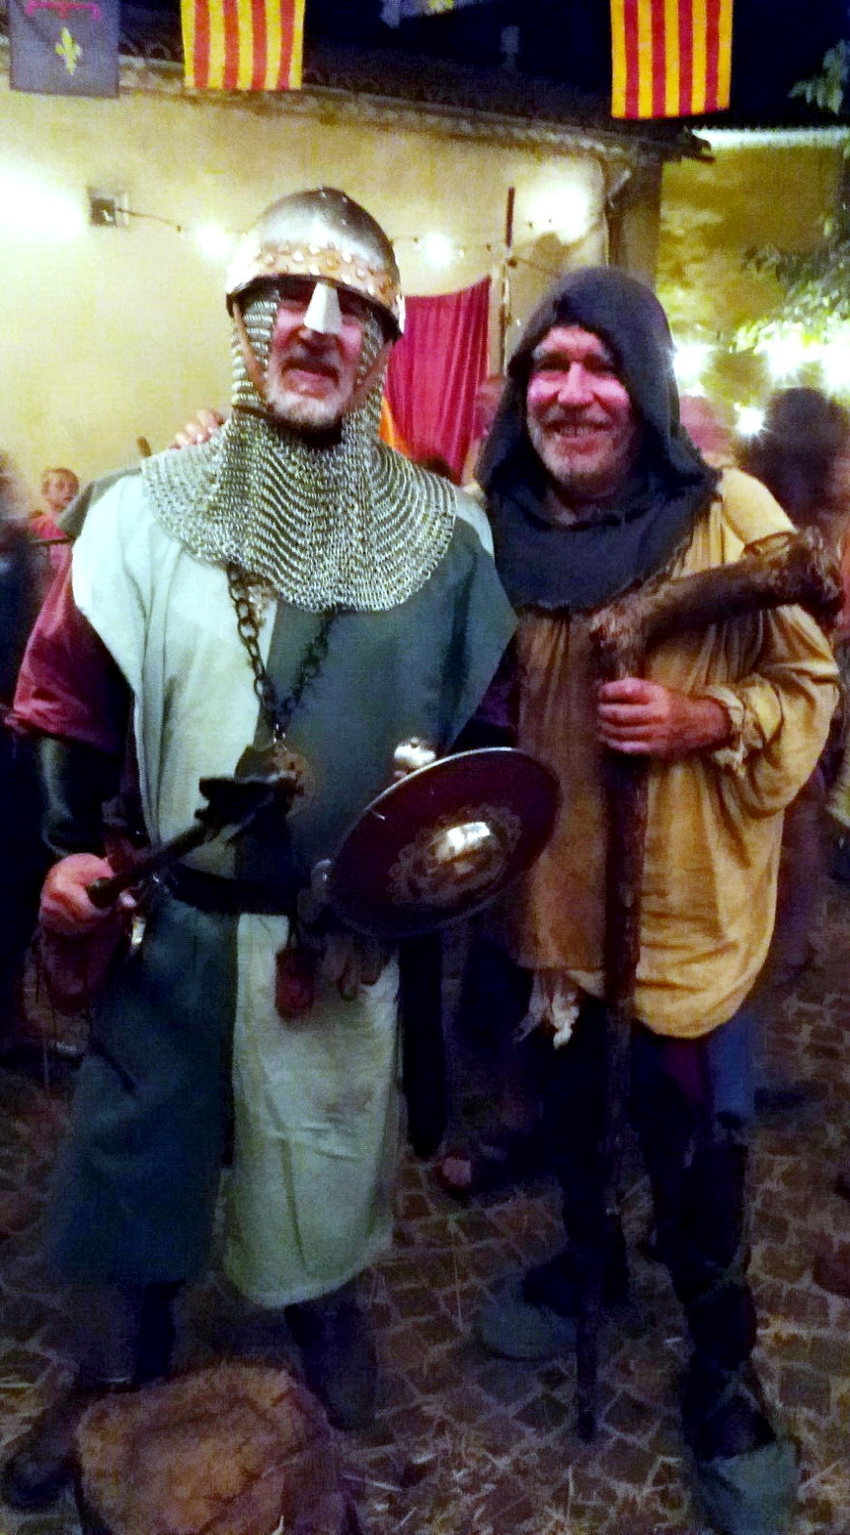
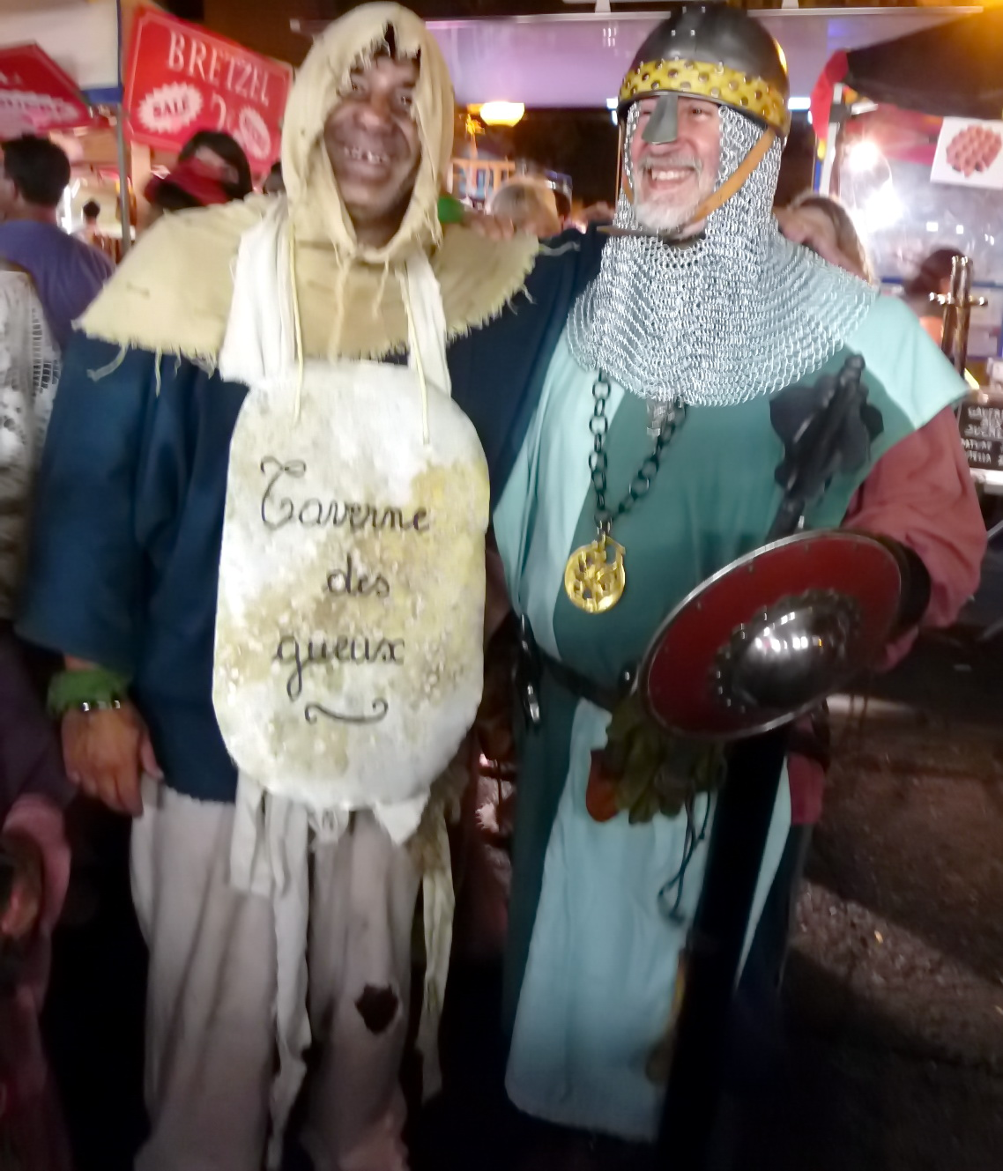
Notes:
Je me contenterais en 2014 d’être l’ami et protecteur des gueux

Slide 30
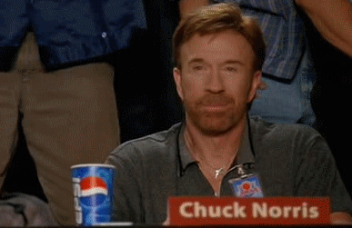
Notes:
De toute façon nous avons l’approbation de Chuck !

Slide 31
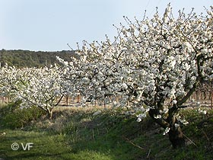
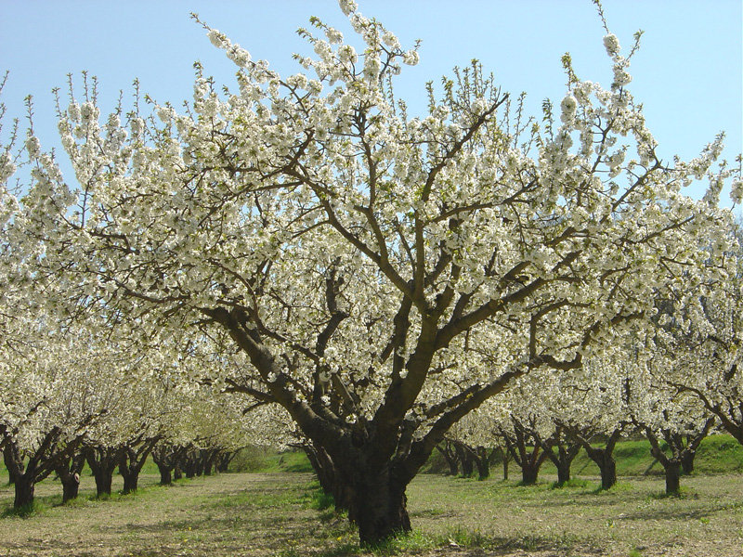
Profitez bien du Printemps et de la Provence, des amandiers et des sakura

